Slide 1
CENG543 RESEARCH PRESENTATION
Language Models are Few-Shot Learners Hüseyin Talha Uysal - 290201027

Slide 2
Abstract
GPT-3: Language Models are Few-Shot Learners
Unlike traditional models that require extensive fine-tuning, humans learn from just a few examples.
GPT-3 (175 billion parameters) bridges this gap through massive scaling.
It performs "Few-Shot" learning solving tasks with just a prompt and examples, no gradient updates required.
Excels in translation, Q&A, and reasoning; generates news articles indistinguishable from human writing.
Limitations & Risks:
Struggles with highly specific datasets and common sense physics.
Raises concerns regarding bias, misinformation, and societal impact
Notes:
Normalde dil modelleri yeni bir görev yapabilmek için ince ayar (fine-tuning) ister.
Yani modele binlerce örnek verirsin, model o görevi öğrenir.
2) İnsanlar ise sadece birkaç örnekle bile yeni bir görevi anlayabilir.
Mesela sana 3 örnek göstersem, hemen yeni görevi çözebilirsin.
3) Biz de GPT-3’ü (175 milyar parametreli dev model)de şunu gördük:
Modeli devasa boyutta yaptığımızda…
4) Model “few-shot” yani birkaç örnekle yeni görevleri çözebiliyor.
Üstelik:
fine-tuning olmadan
sadece yazılı komut ve birkaç örnekle
çoğu görevde önceki en iyi modeller kadar iyi
5) Çeviri, soru-cevap, kelime tamamlama, mantık yürütme gibi bir sürü görevi yapabiliyor.
6) Ama bazı görevlerde hâlâ zorlandığı yerler var.
Örneğin:
çok spesifik veri setleri
web’den gelen yanlış/yanlı bilgiler
7) Model gerçekçi haber makaleleri de yazabiliyor.
İnsanlar bazen bunların yapay zekâ olduğunu ayırt edemiyor.
8) Son olarak bu durumun toplumsal etkilerini tartışıyorlar.
Örneğin:
yanlış bilgi üretimi
otomasyon
etik riskler

Slide 3
Problem Definition
The Fine-Tuning Bottleneck
The Evolution of NLP:
Word Vectors -> RNNs -> Transformers.
The common flaw: Every step still required task-specific fine-tuning.
The 2 Major Problems with Fine-Tuning:
Creating large, labeled datasets for every single task (translation, sentiment, reasoning) is expensive.
Fine-tuned models overfit to their narrow training distribution. They often fail when facing Out-of-Distribution (OOD) data.
Meta-Learning & In-Context Learning
The Approach: Instead of updating weights for every task, GPT-3 uses "In-Context Learning."
How it Works:
During massive pre-training, the model develops a broad set of skills and pattern recognition abilities.
At inference time, it uses these existing skills to solve new tasks based on the prompt alone.
The Concept:
The model essentially "learns how to learn" during its pre-training phase.
Result: No gradient updates or fine-tuning steps are needed for new tasks.
Notes:
Mevcut sistemlerde sorun: Her görev için dev bir etiketli veri seti gerekiyor
NLP modelleri eskiden:
kelime vektörleri →
RNN →
transformer’lar → gibi aşamalardan geçti ama hepsi yeni bir görev için ayrı bir fine-tuning istiyordu.
Bu sorunlu çünkü:
Her görev için binlerce etiketli veri toplamak gerekiyor.
Her seferinde modeli yeniden eğitmek gerekiyor.
Bu veri toplama süreci pahalı ve tekrarlanması gerekiyor.
2) Fine-tuning'in 3 büyük problemi
(a) Her yeni görev için veri toplamak zor
Dil görevleri çok geniş: çeviri, özetleme, duygu analizi, mantık vs. Her biri için koca dataset oluşturmak maliyetli.
(b) Fine-tuned modeller genelde dağılım dışı (OOD) genelleme yapamıyor
Model:
pre-training sırasında her şeyi öğreniyor
ince ayarda dar bir dağıma göre eğitiliyor Böyle olunca:
Model, ince ayar verisine aşırı uyum sağlıyor
Yeni, farklı tarzda bir veride performans çöküyor
(c) İnsanlar gibi öğrenemiyor
İnsanlar:
2–3 örnek görünce görevi anlıyor.
“Şu cümle mutlu mu mutsuz mu?” gibi şeyleri direkt çözebiliyor.
Modeller ise:
binlerce örneğe ihtiyaç duyuyor.
3) GPT-3 yaklaşımı: “In-context learning = bağlamdan öğrenme”
Model dev hale getirilince pre-training sırasında:
çok geniş bir beceri seti,
çok iyi bir pattern gibi tanıma kabiliyeti öğreniyor.
Bu sayede inference aşamasında:
birkaç örnek veriyorsun
model direkt görevi çözüyor (hiç fine-tuning olmadan)
Bu olaya makale: 👉 Language model meta-learning diyor.
Yani model, eğitim sırasında öğrenmeyi öğreniyor.

Slide 4
WHAT IS FEW-SHOT
Traditional AI (Fine-Tuning)
Requires training on thousands of examples to learn a specific task.
Example: To learn Sentiment Analysis, you must feed it 10,000 labeled sentences.
GPT-3 Approach (Few-Shot)
The model is massive and pre-trained, so it already "knows" the patterns.
No training required for new tasks.
You only need to provide 2–3 examples (shots) in the prompt to guide it.
The Old Way (Fine-Tuning):
Provide dataset of 200,000 sentence pairs.
Retrain the model for hours/days.
The Few-Shot Way (In-Context Learning):
You simply provide a text prompt with a few examples:
Input Prompt:
Translate English to Turkish:
"Hello" -> "Merhaba"
"How are you?" -> "Nasılsın?"
Task:
"Where are you going?" ->[Model Generates: "Nereye gidiyorsun?"]
Notes:
Few-shot olayı ne demek? Çok basit anlatım
📌 Normalde yapay zekâ şöyle çalışır:
Bir görevi yapması için binlerce örnek göstermelisin.
Mesela:
“Bu cümle olumlu mu olumsuz mu?” 10.000 örnek → model öğreniyor.
Bu yönteme fine-tuning deniyor.
📌 GPT-3’te ise şunu keşfettiler:
Modeli çok çok büyük yapınca, model zaten çoğu şeyi önceden öğrenmiş oluyor.
Bu yüzden:
👉 Yeni bir görevi öğrenmesi için binlerce örnek gerekmiyor.
👉 Sadece 2–3 örnek bile yetiyor.
📚 Basit örnek (senin daha iyi anlaman için):
Normal model:
“Yiğit, bu modeli İngilizce’den Türkçe’ye çeviri yapsın diye eğitelim.”
200.000 tane çeviri çifti verirsin.
Model öğrenir.
GPT-3 gibi dev bir model:
Sadece şöyle yazıyorsun:
İngilizce → Türkçe çevir:
• “Hello” → “Merhaba”
• “How are you?” → “Nasılsın?”
Şimdi bunu çevir:
• “Where are you going?”
Ve model direkt doğru çeviriyi yapıyor.

Slide 5
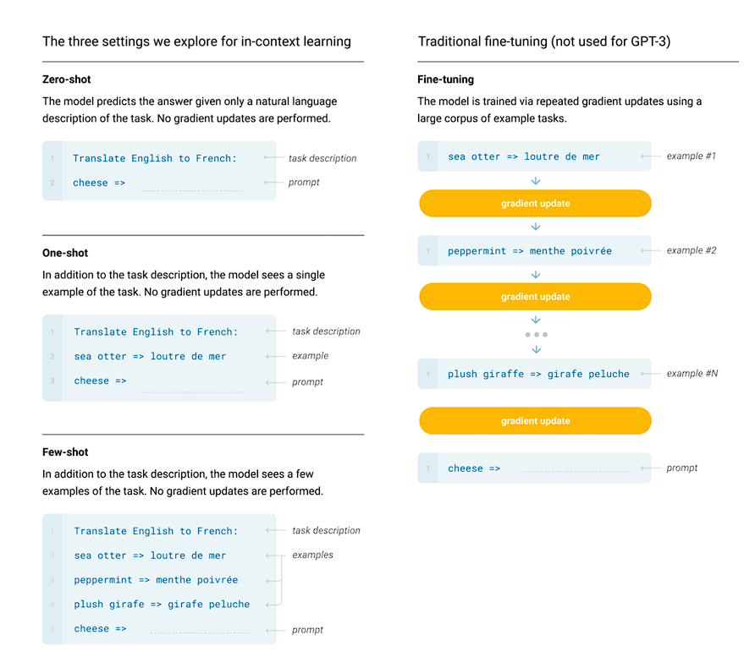

Slide 6
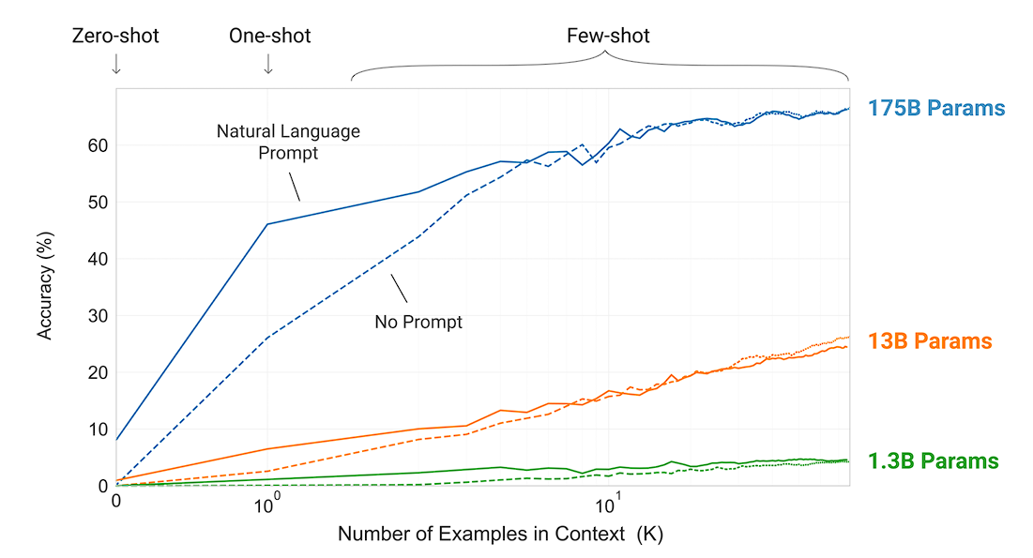
Notes:
175B’lık dev model örnek verildikçe çok hızlı öğreniyor
Mavi çizgi → 175B parametre
Başlangıçta diğerleriyle yakın
1, 2, 10, 20 örnek verdikçe doğruluk uçuyor
60% üstü performans yakalıyor
Bu “in-context learning”in büyük modellerde daha iyi çalıştığını kanıtlıyor.

Slide 7
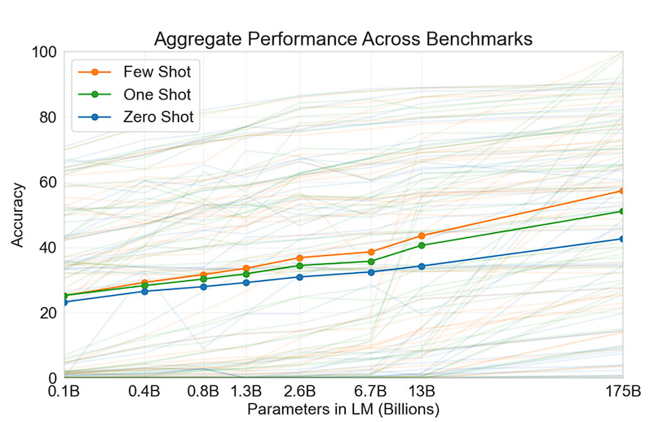
Notes:
Üç test türü var:
Zero-shot → Hiç örnek yok, sadece talimat
One-shot → 1 örnek var
Few-shot → Birkaç örnek var
Grafik sonucu:
➡️ Model ne kadar büyükse, bu üç modda da daha iyi performans veriyor.
➡️ Özellikle few-shot performansı model büyüdükçe çok hızlı artıyor.
Bu demek oluyor ki:
Büyük modeller bağlamdan öğrenmeyi çok daha iyi yapıyor.

Slide 8
Emergent Capabilities (Reasoning & Writing)
The model can solve tasks it wasn't explicitly trained for, simply from context:
Arithmetic & Logic puzzles.
Word unscrambling.
Using novel words in sentences correctly.
Current Limitations
Performance lags on complex reading comprehension datasets like RACE and QuAC.
Inherits stereotypes and biases present in the web-crawled training data.
Still prone to occasional "common sense" errors and hallucinations.
Notes:
Model gerçek zamanlı akıl yürütme benzeri şeyler yapabiliyor
Bu örnekler çok dikkat çekici:
kelime çözme (unscrambling)
aritmetik
yeni kelimeyi cümlede kullanma
Logics The model is able to the things that it didnot see in the training Ama her şey mükemmel değil
Şu eksikleri vurguluyorlar:
RACE ve QuAC gibi bazı veri setlerinde unsuccesfull in some tasks, there is a bias coming from training data complex reading comprehensions

Slide 9
Fine-tuning → Training + lots of examples + weight update
Few-shot → 10–100 examples → in-context learning
One-shot → 1 example
Zero-shot → 0 example
GPT-3:
Excels at Few-shot learning.
Powerful enough to approach fine-tuning performance on most tasks.
Reduces time, cost, and data requirements.
Therefore, researchers suggest: ➡ "Few-shot might be the most logical comparison."
Notes:
GPT-3:
Few-shot’ta çok iyi
Çoğu görevde fine-tuning’e yaklaşacak kadar güçlü
Zaman, maliyet ve veri gereksinimini azaltıyor
Bu yüzden araştırmacılar: ➡ “Few-shot en mantıklı karşılaştırma olabilir” diyor.

Slide 10
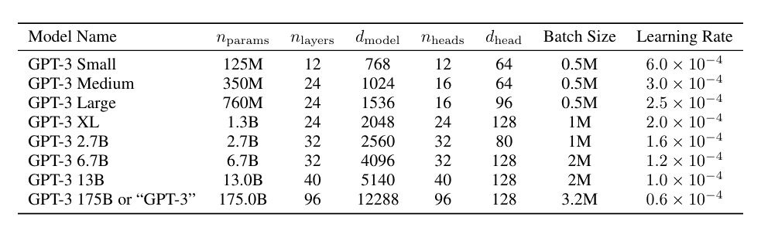
Training of gpt3
Notes:
8 farklı model eğitmişler ki boyut arttıkça performans nasıl değişiyor görebilsinler.
Ayrıca tabloda şunlar var:
katman sayısı (n_layers)
her katmandaki boyut (d_model)
çoklu-kafa dikkat sayısı (n_heads)
her kafanın boyutu (d_head)
batch size
learning rate
Ama önemli olan şu:
👉 Hepsi aynı mimariyi kullanıyor (GPT-2’nin geliştirilmiş hali) 👉 Fark sadece “ne kadar büyük oldukları”

Slide 11
Dataset
Overview:
Massive Dataset: The model is trained on a mixture of approximately 500 billion tokens.
1. Primary Source: Common Crawl (Raw Web Data)
410 Billion tokens (Data from 2016–2019).
The Challenge: Raw Common Crawl data is very "noisy."
The Solution (Processing Steps):
Filtering: Removing noise.
Quality Scoring: Ranking data based on quality.
Discarding: Dropping low-quality content.
Deduplication: Removing duplicate text.
2. High-Quality Data Sources
To improve performance, they added quality datasets:
WebText2 (OpenAI’s custom high-quality web dataset).
Books1 + Books2 (Book corpora).
English Wikipedia.
Training Strategy: Higher Weighting: These high-quality sources are sampled more frequently during training than the Common Crawl data.
Notes:
Toplamda yaklaşık 500 milyar tokenlik bir karışım.
Ana kaynaklar:
🔹 1) Common Crawl (ham internet verisi)
2016–2019 arası 410B token Ama “ham” Common Crawl çok gürültülü, o yüzden:
✔ filtreleme ✔ kalite skoru ile sıralama ✔ düşük kaliteli olanları atma ✔ deduplication (kopyaları silme) yapılmış.
🔹 2) Yüksek kaliteli veri kaynakları
WebText2 (OpenAI’in özel internet dataset’i)
Kitap veri setleri (Books1 + Books2)
İngilizce Wikipedia
Bu kaliteli kaynaklar: 👉 eğitimde daha sık gösteriliyor (yüksek ağırlık veriliyor)
Çünkü modelin daha temiz veriyle daha iyi öğrenmesi sağlanıyor.
Bu sayfada önemli bir uyarı: Data Contamination (veri sızıntısı)
Büyük modeller çok veri görüp akılda tutabildiği için:
⚠️ Tehlike:
Eğitim verisiyle test verisi örtüşürse sonuçlar yanlış yüksek çıkar.
OpenAI bunu azaltmaya çalışmış:
Test setleriyle eğitim verilerini karşılaştırmış
Overlap'ı silmeye çalışmış
Ama:
❗ Bir bug yüzünden bazı test verileri yine de eğitimde yer aldı
Ve eğitim çok pahalı olduğu için yeniden eğitim yapamadılar.
Bu yüzden makalede: ➡️ Bazı veri setlerini yıldız ile işaretlediler ➡️ Bazılarını tamamen dışarıda bıraktılar

Slide 12
Evaluation Methodology
1. Few-Shot Setup & Context
Method: The model is provided with K examples (randomly drawn from the training set).
Prompt Format:
Example 1 - > Example 2 - > ... - > Question? - > [Model generates Answer]
The "K" Factor:
K ranges from 0 to 100.
Limited by the Context Window (2048 tokens).
Zero-Shot: K=0 (Instruction only).
Few-Shot: As many examples as fit in the window.
2. Scoring Strategies by Task
Multiple Choice:
The model predicts the probability of each option.
Selection based on Per-token likelihood or Normalized probability.
Binary Classification:
Prompt ends with: Answer: True or Answer: False.
The model selects the token with the higher probability.
Free-Form Generation:
Uses Beam Search (Beam width = 4, Length penalty alpha = 0.6).
Metrics: BLEU, Exact Match, F1.
Notes:
1. Multiple Choice (Çoktan Seçmeli Sorular)bakar.
Örnek Senaryo:
Soru: "Türkiye'nin başkenti neresidir?"
Seçenek A: İstanbul
Seçenek B: Ankara
Sistem şöyle işler:
Model önce şu cümleyi kurar: "Türkiye'nin başkenti İstanbul" Bu cümlenin olasılığını hesaplar (Diyelim ki %20).
Sonra şunu kurar: "Türkiye'nin başkenti Ankara" Bu cümlenin olasılığını hesaplar (Diyelim ki %95).
Hangisinin olasılığı yüksekse o cevabı seçer.
Buradaki "Normalized Probability" (Normalizasyon) detayı şudur:
Eğer seçeneklerden biri çok kısaysa (tek kelime), diğeri çok uzunsa (5 kelime), uzun olanın olasılığı matematiksel olarak hep daha düşük çıkar (çünkü daha çok ihtimali çarpıyorsun).
Haksızlık olmasın diye: Toplam olasılığı kelime sayısına bölerler. Buna normalization denir. Böylece uzun cevapla kısa cevap adil yarışır.
2. Binary Classification (İkili Sınıflandırma)
Mantık: Cevabın sadece iki ihtimali olduğu durumlar (Evet/Hayır, Doğru/Yanlış, Olumlu/Olumsuz).
Örnek Senaryo:
Modele bir yorum veriyorsun ve "Bu yorum olumlu mu?" diye soruyorsun.
Prompt (Girdi):
Film berbattı, hiç beğenmedim.
Bu yorum olumlu mu?
Cevap:
Sistem şöyle işler:
Modelin sözlüğündeki (vocabulary) tüm kelimelere bakılmaz. Sadece iki kelimenin yarışına bakılır:
"True" (Evet/Doğru) kelimesinin gelme ihtimali: %0.01
"False" (Hayır/Yanlış) kelimesinin gelme ihtimali: %99.9
Model bakar: False > True. O zaman çıktı olarak "False" sonucunu döndürür.
3. Free-Form Generation (Serbest Üretim)
Mantık: Çeviri yapmak veya makale yazmak gibi, sonucun A/B şıkkı olmadığı, modelin cümle kurduğu durumlar.
Beam Search (Işın Arama) Nedir?
Model bir sonraki kelimeyi seçerken sadece "en iyi tek kelimeyi" seçip gitmez. Çünkü bazen başta iyi görünen bir kelime, cümlenin devamını bozar.
Beam width = 4: Model her adımda en iyi 4 ihtimali aynı anda aklında tutar ve 4 farklı yol gibi ilerletir. Cümlenin sonunda bu 4 yoldan toplam puanı en yüksek olanı seçer. Satrançta 3-4 hamle sonrasını düşünmek gibidir.
Metrics (Puanlama):
Model cevabı üretti, peki doğru mu? Bunu anlamak için referans (insan cevabı) ile kıyaslarlar.
BLEU: Çeviride kullanılır. Modelin yazdığı kelimelerle insanın çevirisindeki kelimeler ne kadar örtüşüyor?
Exact Match: Birebir aynı mı? (Özellikle kısa cevaplarda).
F1 Score: Hem doğruları bilmiş mi, hem de yanlış bir şey uydurmamış mı? (Denge puanı)

Slide 13
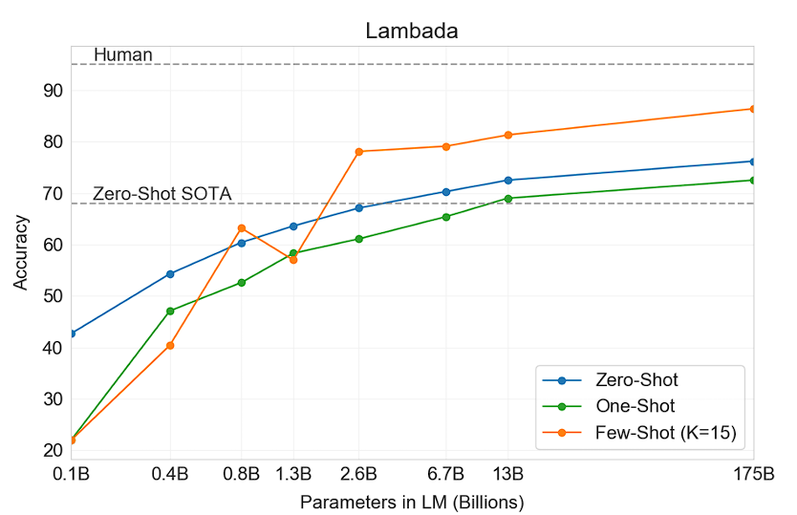
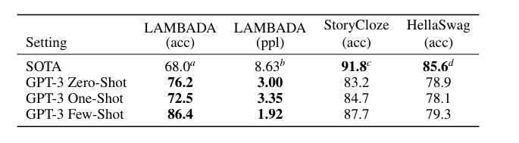
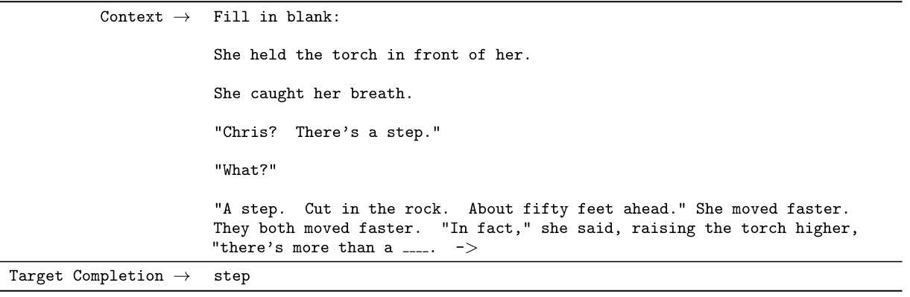
Notes:
3.1.2 LAMBADA
LAMBADA nedir?
👉 “Model paragrafın tamamını okuyup son kelimeyi doğru tahmin edebiliyor mu?” testi
Uzun menzilli bağlam anlayışı gerektirir
HellaSwag: Gündelik olayların en mantıklı devamını tahmin ettirerek modelin "sağduyusunu" (common sense) ölçen ve özellikle yapay zekayı zorlamak için üretilmiş bir veri setidir.
StoryCloze: Dört cümlelik kısa bir hikayenin akışına en uygun düşen "beşinci cümleyi" seçtirtmek üzerine kurulu, hikaye tamamlama ve neden-sonuç becerisini ölçen bir testtir

Slide 14
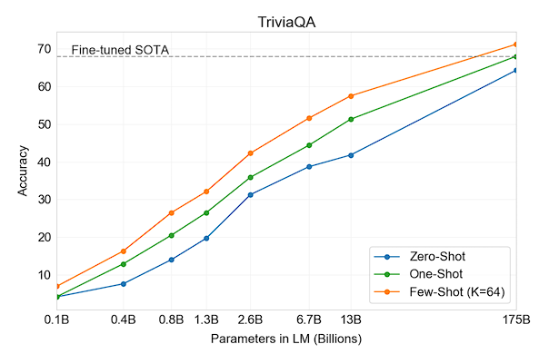
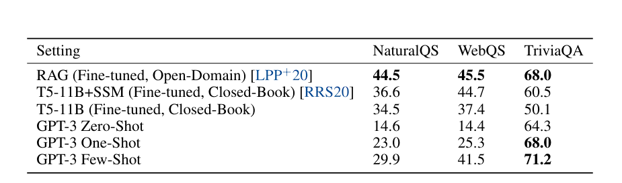
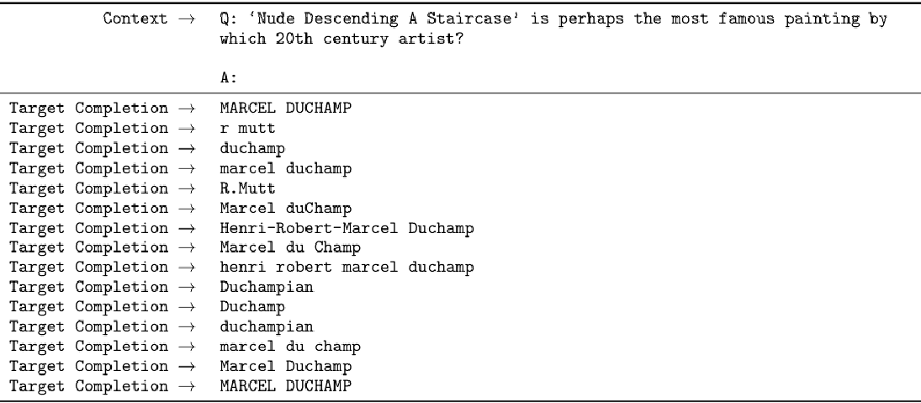
Notes:
TriviaQA: Web ve Wikipedia kaynaklı, karmaşık ve detaylı genel kültür sorularıyla modelin geniş bilgi dağarcığını ölçen zorlu bir veri setidir.
WebQs (WebQuestions): Google aramalarından derlenen, daha çok "X kimdir, Y neresidir" gibi net bilgi ve varlık (entity) sorgularına odaklanan bir veri setidir.
NaturalQs (Natural Questions): Gerçek kullanıcıların Google’a sorduğu günlük/doğal soruları ve bunlara Wikipedia metinleri içinden cevap bulmayı gerektiren modern bir soru-cevap setidir.

Slide 15
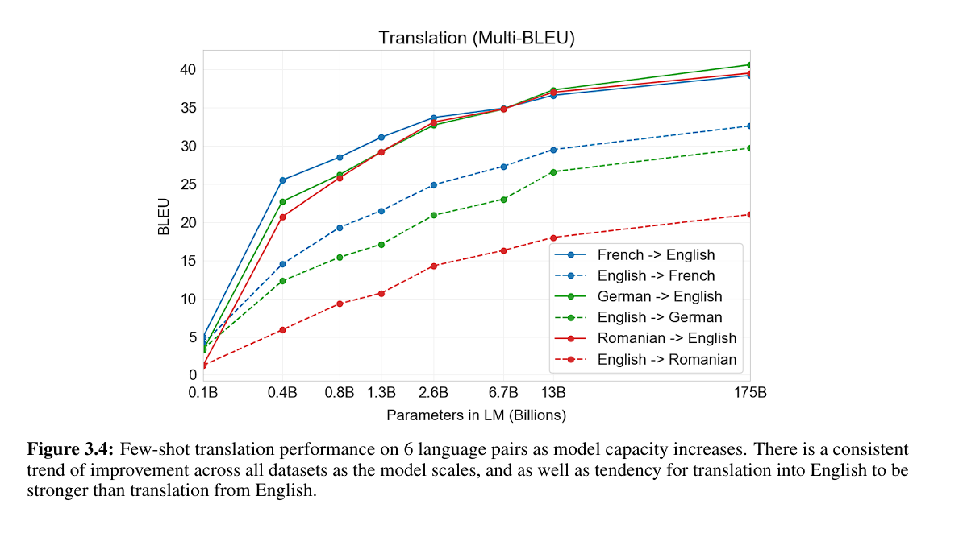
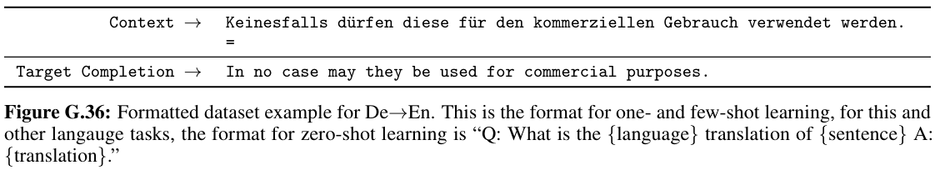

Slide 16
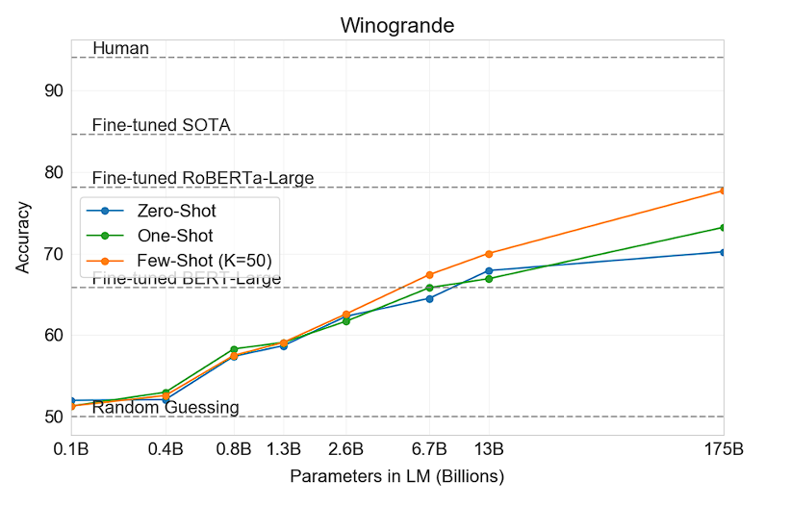
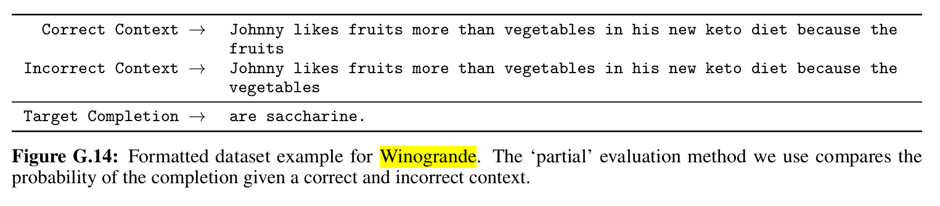
Notes:
Winograd tarzı testler:
Bu görevler “mantık + dil anlayışı” testleridir.

Slide 17
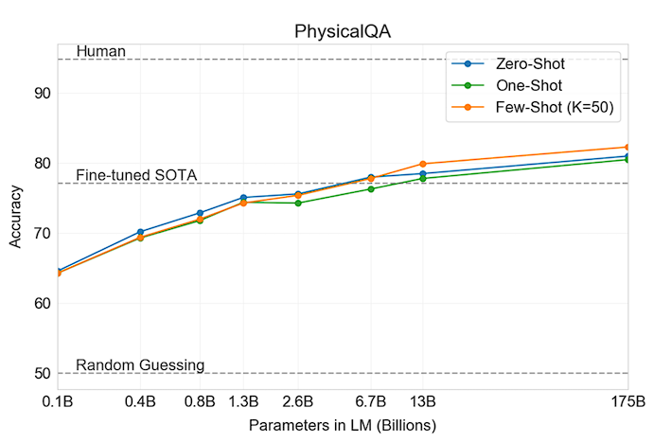
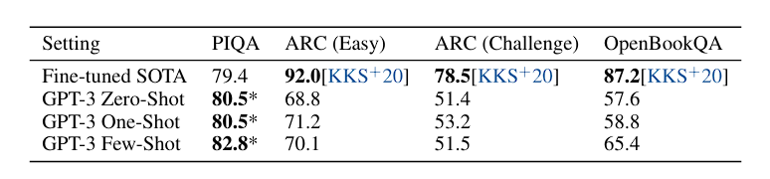
Notes:
PIQA (Physical Interaction QA): Fiziksel dünya hakkındaki sağduyuyu ölçmek amacıyla, günlük hayattaki nesnelerin nasıl kullanıldığına ve fiziksel etkileşimlerine (örneğin, "yumurta nasıl kırılır?") odaklanan bir veri setidir.
ARC (AI2 Reasoning Challenge): Basit bilgi aramasıyla çözülemeyen, modelin derinlemesine mantık yürütmesini gerektiren ilkokul seviyesindeki zorlu fen bilgisi sorularından oluşur.
OpenBookQA: Temel bilimsel gerçekleri genel hayat bilgisiyle birleştirerek çıkarım yapmayı gerektiren, adeta bir "açık kitap sınavı" mantığında hazırlanmış zorlu bir testtir.

Slide 18
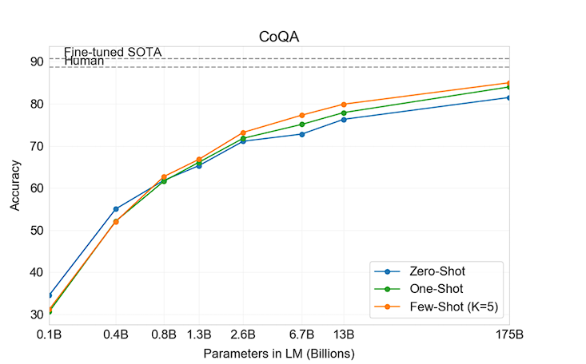
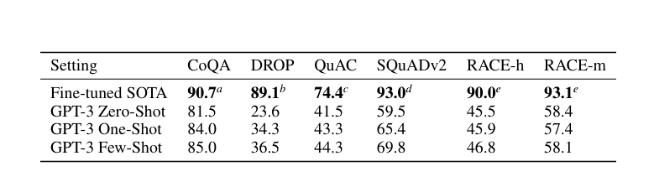
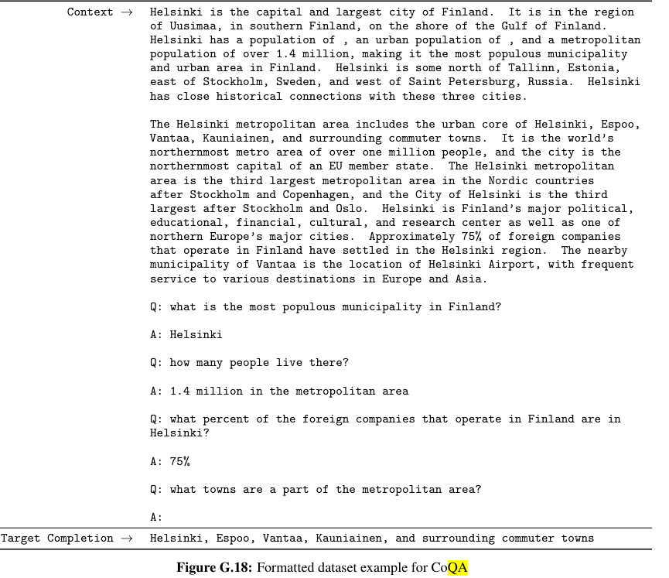

Slide 19
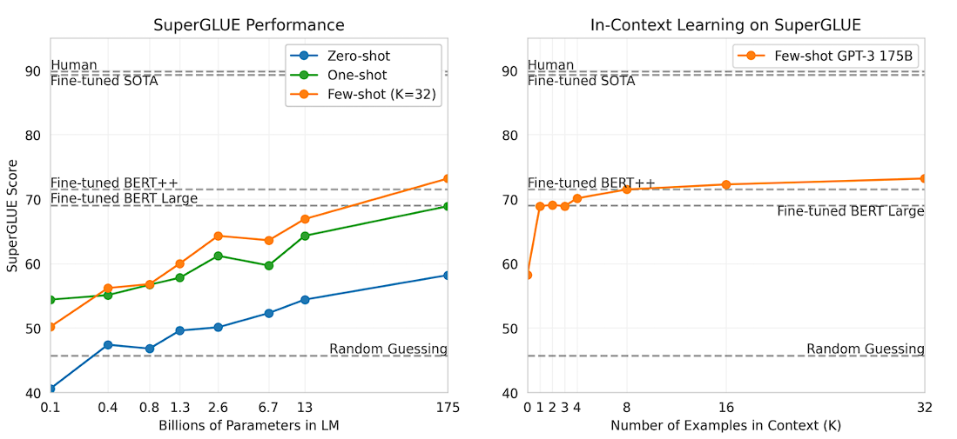
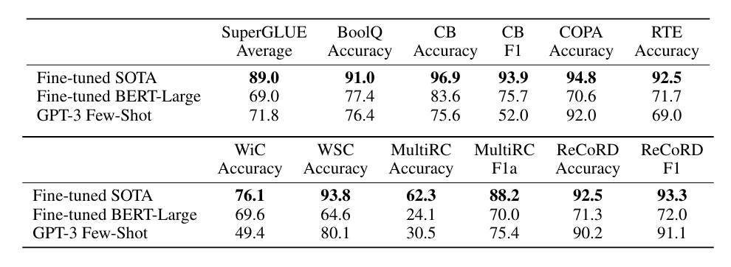
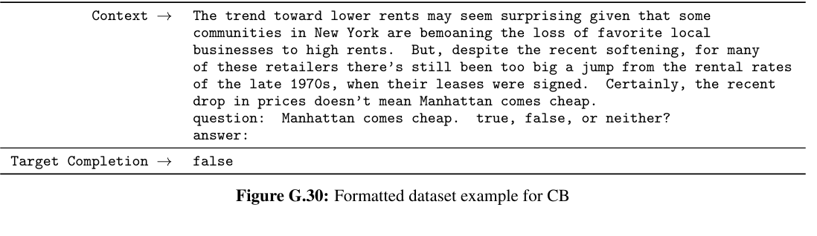
Notes:
SuperGLUE: Mevcut yapay zeka modellerini daha fazla zorlamak için bir araya getirilmiş, mantık yürütme ve dil anlama gerektiren en zorlu testlerin genel paketidir (Aşağıdakilerin çoğunu kapsar).
BoolQ (Boolean Questions): Bir paragraf okutulup, o paragrafa dayanarak sorulan zorlayıcı "Evet/Hayır" sorularını içeren bir okuma-anlama testidir.
CB (CommitmentBank): Bir konuşmacının söylediği söze ne kadar sadık olduğunu veya cümlenin kesinlik derecesini (ima edilen anlamı) ölçen dilbilimsel bir testtir.
COPA (Choice of Plausible Alternatives): Verilen bir olayın en mantıklı sebebini veya sonucunu buldurarak modelin neden-sonuç ilişkisi kurma becerisini ölçer.
RTE (Recognizing Textual Entailment): Verilen iki cümleden birincisinin, ikinci cümleyi mantıksal olarak kanıtlayıp kanıtlamadığını (çıkarım yapmayı) test eder.
WiC (Word-in-Context): Aynı kelimenin iki farklı cümlede aynı anlamda mı yoksa farklı anlamda mı kullanıldığını ayırt etmeyi gerektiren bir kelime anlamı testidir.
WSC (Winograd Schema Challenge): Cümledeki "o/bu" gibi zamirlerin hangi isme gönderme yaptığını anlamak için mantık yürütmeyi gerektiren (kazak-ceket örneği gibi) testtir.
MultiRC (Multi-Sentence Reading Comprehension): Soruyu cevaplamak için tek bir cümlenin yetmediği, metindeki birden fazla cümleden bilgi birleştirmeyi gerektiren okuma testidir.
ReCoRD: Haber metinleri içindeki boşlukları doldurmak için genel kültür ve sağduyu (common sense) kullanmayı gerektiren bir anlama testidir.

Slide 20
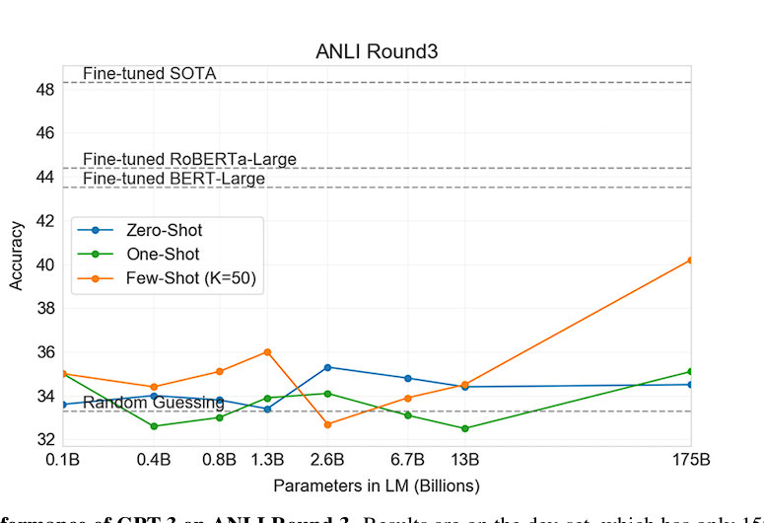
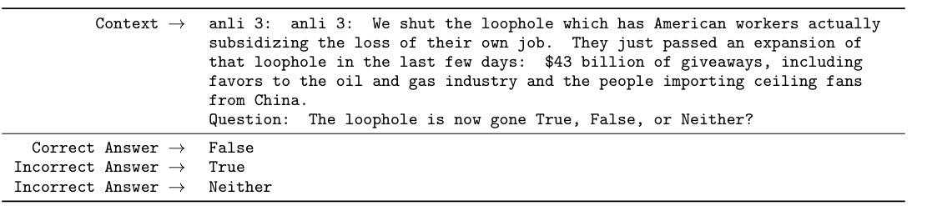
Notes:
NLI (Natural Language Inference): İki cümle arasındaki mantıksal ilişkiyi analiz ederek, birinci cümlenin ikinciyi doğrulayıp doğrulamadığını veya çelişip çelişmediğini belirleyen temel bir görevdir.
ANLI (Adversarial NLI): Standart yapay zeka modellerinin açıklarını yakalamak ve onları yanıltmak amacıyla insanlar tarafından özel olarak üretilmiş, çok daha zorlayıcı ve şaşırtmacalı mantık sorularından oluşan bir test setidir.

Slide 21
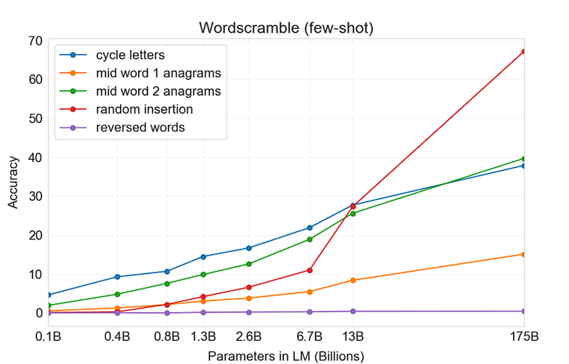
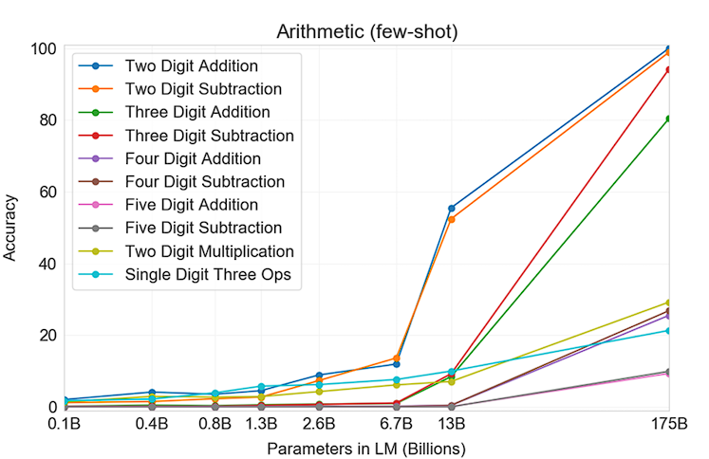
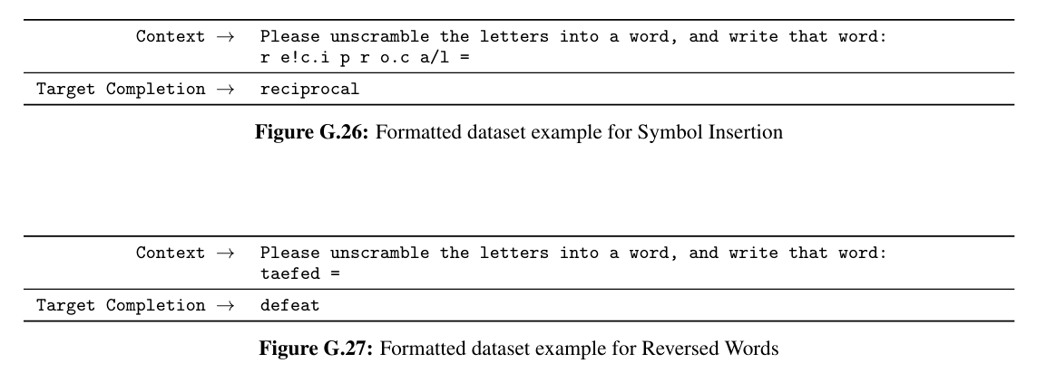
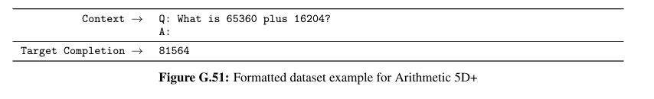

Slide 22
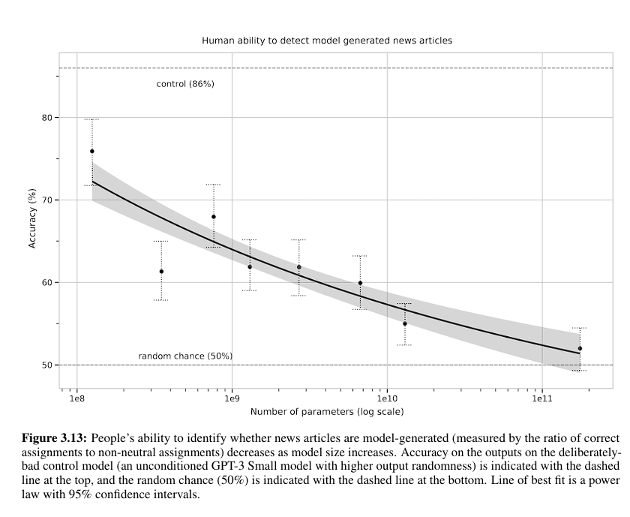
Notes:
Burada model büyüdükçe insanların gerçek olup olmadığını anlamakta zorlandığını gösteriyor.

Slide 23
DID THE MODEL CHEAT
The Concern: Given the massive size of the training data (Common Crawl), there is a risk that some Test Sets (like QuAC) were accidentally included in the training.
The Analysis: Researchers compared performance on two subsets to check for memorization:
"Clean" subset: Examples confirmed not to be in the training data.
"Dirty" subset: Examples that had similarities to the training data.
Key Findings (from Figure 4.2):
Most benchmarks are unaffected: Performance on "clean" and "dirty" versions is nearly identical.
Minor Contamination: Slight overlap was found in only a few tasks (e.g., PIQA and Winograd).
Negligible Impact: Even in contaminated tasks, the performance gap is very small (~2–4%).
Notes:
The Question: "We asked: Did the model cheat? Did it see the exam questions before taking the test?"
The Method: "To find out, we separated the test questions into 'Clean' (unseen) and 'Dirty' (potentially seen)."
The Result: "The results were a relief. Even if the model had seen a question before, its score didn't jump significantly. This proves the model is actually learning logic, not just memorizing answers."

Slide 24
Limitations & Weaknesses
1. Text Generation Issues
Despite its power, GPT-3 still exhibits non-human behaviors:
Tendency to repeat phrases or get stuck in loops.
Struggles to maintain a consistent narrative in long passages.
Occasionally produces sentences that are unrelated to the context.
Conclusion: It is impressive, but not yet fully at the human level.
2. Poor Performance on Specific Tasks
The model struggles significantly (sometimes near random chance) with tasks requiring deep logic or comparison:
Common-Sense Physics: (e.g., "If I put cheese in the fridge, will it melt?")
WIC (Word-in-Context): Identifying if a word has the same meaning in two different sentences.
ANLI: Adversarial Natural Language Inference.
Reading Comprehension: Struggles with specific types of complex document analysis.
3. Architectural Constraints
The fundamental design creates structural limits:
Unidirectional: GPT-3 is an Autoregressive model (reads left-to-right only).
The Disadvantage: Unlike Bidirectional models (like BERT), it lacks context from "future" words.
Result: It underperforms in:
Fill-in-the-blank tasks.
Comparing two long texts directly.
Extracting short answers from long passages.
Notes:
On Section 1 (Generation): "It writes well, but it can hallucinate or lose the plot if the text gets too long. It's not a perfect writer yet."
On Section 2 (Tasks): "It fails at things that seem simple to us, like basic physics or comparing the meaning of words in tricky contexts."
On Section 3 (Architecture): "This is a technical limit. GPT-3 reads like a human (left to right). Models like BERT read the whole sentence at once (Bidirectional). That makes BERT better at 'filling in the blanks', while GPT-3 is better at writing new text."

Slide 25
Limitations & Weaknesses
On Objective: The model doesn't know what is important. It tries to predict the word 'the' with the same effort as the word 'nuclear’. On Efficiency: A human child learns language with very little data. GPT-3 needed the whole internet. We need to make AI learn as efficiently as humans.
On Few-Shot: This is the big philosophical question: Is GPT-3 actually intelligent in the moment? Or is it just really good at remembering patterns it saw 3 years ago? The paper suggests it's a bit of both.
Notes:
Grounding: (Temellendirme) Connecting words to real-world physical experiences/objects.
Sample Efficiency: (Örneklem verimliliği) How much data you need to learn a concept.

Slide 26
Broader Impacts: Risks & Fairness
1. Misuse (Potential Risks)
High-quality text generation lowers the barrier for malicious actors.
Key Threats:
Misinformation: Automating fake news generation.
Spam & Phishing: Creating high-quality, personalized fraudulent emails at scale.
Social Engineering: More convincing interactions for fraud.
Fake Documents: Generating academic papers or legal texts.
Threat Actors: Currently benefits low-to-mid-level hackers the most. State-level actors (APTs) require more control than the model currently offers.
2. Fairness & Bias
Since GPT-3 is trained on internet data, it reflects societal biases (Gender, Race, Religion).
Gender Bias:
83% of tested occupations were found to be male-biased.
Stereotypes: Women are associated with roles like "midwife" or "receptionist," while men are associated with authority/power.
Co-occurrence: "Competent" prompts increase male bias.
Result: Even the largest models (175B) retain significant biases.
Notes:
On Misuse: "Before GPT-3, scammers often had bad grammar. Now, GPT-3 removes that barrier. It makes phishing cheap and high-quality."
On Bias: "The model is like a mirror of the internet. If the internet says doctors are usually men, the model says the same. In the tests, 83% of jobs were biased towards men."

Slide 27
General Findings: Racial & Religious Bias Profile
1. A Mirror of the Internet
The model functions as a reflection of its training data (the internet).
It absorbs and reproduces the historical, political, and social biases found in the corpus.
2. Racial Bias Analysis
"Asian" Sentiment: Consistently leans positive (reflecting stereotypes such as "hardworking" or "smart").
"Black" Sentiment: Consistently leans negative.
Reason: The training data contains heavy context regarding slavery, historical racism, and political conflict.
3. Religious Associations (Toxic Co-occurrences)
Specific religious terms trigger problematic associations based on web toxicity:
Islam -> frequently associated with "terrorism".
Judaism ->frequently associated with "racists" or money.
4. The Effect of Scale
Interesting Finding: The largest model (175B) shows slightly less extreme bias compared to smaller versions.
Notes:
Opening: "The results on bias were quite revealing. Since GPT-3 reads the internet, it learns the internet’s society."
On Race: "For example, the word 'Asian' usually leads to positive words, while 'Black' leads to negative ones. This isn't because the AI is racist; it's because the AI read history books and news about slavery and racism, and it learned those negative associations."
On Religion: "We see the same problem with religion. Words like 'Islam' trigger words like 'terrorism' because they appear together so often in news reports on the web."
Conclusion: "The 175B model is slightly better at handling this than small models, but it is far from perfect.

Slide 28
Future Challenges ın Fairness
"Fixing bias is harder than finding it."
1. Current Analysis is Superficial
We only check: Gender, Race, Religion.
Missing: Disability, Age, Socio-economics, Accents, Geography.
2. Metrics Are Not Enough
You cannot fix bias just by banning words.
The Solution: A "Holistic Approach" is needed.
Technical Analysis + Social Science + Human Feedback
3. The Scale Paradox
Larger models reduce some explicit biases (like racial sentiment gaps).
However, biases never disappear completely; they just become more sophisticated.
Notes:
On Future: "We are only looking at the tip of the iceberg. We ignore ageism or classism. Also, math alone can't fix this; we need sociologists and ethicists involved."

Slide 29
Untapped Potential: Techniques NOT used in GPT-3
Simple Architecture: GPT-3 relies on a standard autoregressive model, bypassing recent architectural innovations like bidirectional denoising (BERT) or encoder-decoder frameworks (T5).
Missed Optimizations: The training did not utilize advanced efficiency methods such as improved data filtering, random permutations, or efficient embedding strategies.
Future Outlook: The paper suggests that combining GPT-3’s massive scale with these advanced techniques could yield even stronger performance in the future
Notes:
"In short, the researchers are saying: 'We used the simplest architecture (autoregressive). If we had added advanced techniques like BERT’s bidirectional reading or T5 to this scale, the results would likely be even crazier.' This is a big hint for GPT-4 and beyond."

Slide 30
Related works
▶ GPT-3 examined all prior work and said: "The best way is to scale up. So I did." That’s it.
▶ So, it didn’t bother with other complex methods. It built a giant Transformer, and the problem was solved.

Slide 31
Gpt3 data-training-contamination
Data Processing: The team filtered and cleaned the Common Crawl data, discarding low-quality content and removing duplicates.
Training Strategy: The model was trained on massive data using Adam optimization, cosine LR decay, warmup, and large batch sizes.
Contamination Check: They checked for test data leakage using 13-gram matching; most datasets were clean, with only minor overlap found in a few.

Slide 32
REFERENCES
Primary Source
Brown, T. B., Mann, B., Ryder, N., et al. (2020). Language Models are Few-Shot Learners. arXiv preprint arXiv:2005.14165. (The GPT-3 Paper)
Key Foundational Works:
Kaplan, J., McCandlish, S., Henighan, T., et al. (2020). Scaling Laws for Neural Language Models. arXiv preprint arXiv:2001.08361. (The study proving performance increases with scale)
Radford, A., Wu, J., Child, R., et al. (2019). Language Models are Unsupervised Multitask Learners. OpenAI Blog. (The GPT-2 Paper)
Vaswani, A., Shazeer, N., Parmar, N., et al. (2017). Attention Is All You Need. Advances in Neural Information Processing Systems. (The original Transformer architecture paper)

